Slide 1
Tiếng Việt
Bài 127: oang - oac
oang
oac

Slide 2
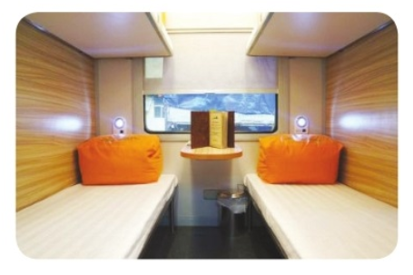
1. Làm quen
khoang
kh
oang
khờ - oang - khoang
khoang tàu

Slide 3
khoác
kh
oác
khờ - oac - khoac
– sắc - khoác
áo khoác

Slide 4
khoang tàu
áo khoác

Slide 5
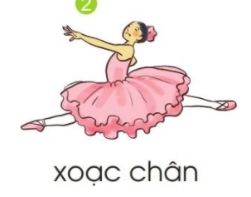
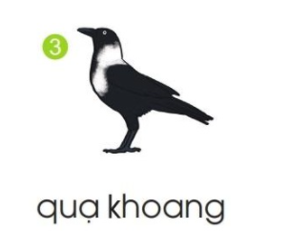
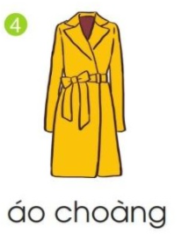
2. Tiếng nào có vần oang? Tiếng nào có vần oac?

Slide 6
5. Tập viết

